Slide 1
Quantum Sentiment Classification with DisCoCat:
A Controlled Empirical Study on a Short Phrase SST-2 Subset
Nhat-Linh Do¹ · Quang-Thai Le¹ · Minh-Tan Tran-Huynh²
¹ Faculty of Business Data Science · ² Faculty of Management Information Systems Banking University of Ho Chi Minh City, Vietnam
linh.do@hub.edu.vn · thailq@hub.edu.vn · tanthm@hub.edu.vn
Natural Language Processing Course — Final Project Defense
Notes:
Xin chào Quý Thầy Cô và các bạn. Em là Đỗ Nhất Linh, hôm nay em xin thay mặt nhóm trình bày đề tài 'Ứng dụng DisCoCat và mạch lượng tử biến phân để phân loại cảm xúc nhị phân trên các cụm từ ngắn của SST-2'. Nhóm gồm 3 thành viên: em — Linh, anh Lê Quang Thái và anh Huỳnh Tân, đều là học viên môn Xử lý Ngôn ngữ Tự nhiên tại Đại học Ngân hàng TP.HCM. Bài trình bày khoảng 25 phút, em xin phép bắt đầu.

Slide 2
Why Quantum NLP?
Compositional semantics meets parameterised quantum circuits
Large language models work
But they need hundreds of millions of parameters — far beyond what near-term quantum hardware can support.
DisCoCat offers a different paradigm
Sentence meaning is built by composing word tensors according to grammar — a structure that maps naturally to qubits and entanglement.
QNLP is feasible today on small phrases
Quantinuum has run live QNLP on real H1 hardware (Lorenz et al. 2023).
This work in one sentence
92.05%
quantum test accuracy
with only 2,940 trainable parameters —
28× fewer than a comparable BiLSTM
QNLP DisCoCat | Banking University HCMC
2 / 18
Notes:
Tại sao quantum NLP? Các mô hình ngôn ngữ lớn như BERT, GPT đều cần hàng trăm triệu tham số, vượt xa khả năng của phần cứng lượng tử NISQ hiện tại. DisCoCat thì khác: nó dựa trên cấu trúc ngữ pháp để hợp thành tensor từ vựng, ánh xạ tự nhiên xuống qubit. Trong nghiên cứu này, mô hình quantum của nhóm đạt 92.05% accuracy chỉ với 2,940 tham số — ít hơn 28 lần so với BiLSTM. Đây là điểm mạnh thực sự của QNLP trong kỷ nguyên NISQ.

Slide 3
Background: DisCoCat in One Slide
Coecke–Sadrzadeh–Clark 2010, formalised in lambeq (Quantinuum)
1
Tokenise
2
String diagram
3
Quantum circuit
Whitespace tokens.
Example:
[not, one, clever, line]
Words become boxes;
grammar becomes wires.
The sentence reduces
to a single output
wire of type s.
Apply an ansatz functor.
Each box becomes a
parameterised quantum
gate; wires become
qubits.
Key insight
The grammatical structure of a sentence is its quantum circuit topology. Word vectors become quantum states, and composition is realised by entangling gates. Sentence meaning lives in the output qubit.
QNLP DisCoCat | Banking University HCMC
3 / 18
Notes:
Trước khi đi vào kết quả, em xin nhắc lại DisCoCat trong 1 slide. Đầu tiên là tokenize câu thành các từ. Sau đó mỗi từ trở thành 1 box trong string diagram, và ngữ pháp trở thành các wire nối các box lại. Cuối cùng, áp dụng một ansatz functor để biến diagram thành mạch lượng tử biến phân: mỗi box trở thành 1 cổng quantum có tham số, mỗi wire trở thành 1 qubit. Điểm cốt lõi: cấu trúc ngữ pháp của câu chính là topology của mạch lượng tử.

Slide 4
Problem & Scope
Binary sentiment on SST-2 short phrases
Task
Concrete examples
Input: a phrase of 2–5 tokens
Output: POS or NEG
Dataset: Stanford Sentiment Treebank (SST-2)
Split: 5,000 / 400 / 400 balanced (50:50)
"good movie"
POS
"an extraordinary film"
POS
"a banal script"
NEG
"not one clever line"
NEG
"makes no sense"
NEG
Why limit to ≤ 5 tokens?
Quantum circuit depth scales roughly as O(n²) with phrase length. Short phrases keep the simulator tractable while preserving compositional structure (negation, modifiers, etc.).
QNLP DisCoCat | Banking University HCMC
4 / 18
Notes:
Bài toán cụ thể: phân loại cảm xúc nhị phân — POS hay NEG — trên các cụm từ ngắn từ 2 đến 5 token, lấy từ Stanford Sentiment Treebank. Tập dữ liệu được chia 5000 train, 400 dev, 400 test, cân bằng 50:50. Tại sao lại giới hạn 5 từ? Vì độ sâu mạch lượng tử tăng O(n²) theo độ dài câu, mà simulator CPU thì có hạn. Cụm từ ngắn vẫn giữ được cấu trúc thú vị như phủ định, modifier.

Slide 5
Our Contributions
Three things this paper delivers
1. Reproducible Pipeline
2. Sixty-Run Controlled Grid
3. Two Negative Findings
End-to-end from raw SST to quantum circuit to McNemar test. All code, configs, predictions released as open source.
2 readers × 2 ansatzes × 3 depths × 5 seeds, with three classical baselines on the same 5,000/400/400 split. Mean ± std for every config.
(a) Spiders reader saturates with single-qubit atomic types — every ansatz/depth gives the same result. (b) Cups + IQP exhibits a barren plateau at depth 2 that survives lr-scheduling.
QNLP DisCoCat | Banking University HCMC
5 / 18
Notes:
Nhóm đóng góp 3 thứ chính. Thứ nhất, một pipeline reproducible đầy đủ từ raw data tới McNemar test, toàn bộ code mã nguồn mở. Thứ hai, một controlled grid 60 lần chạy quantum cộng với 3 baseline cổ điển trên cùng split dữ liệu, báo cáo mean ± std cho mỗi config. Thứ ba, và quan trọng nhất về mặt nghiên cứu, hai negative findings: Spider reader bão hòa ở 1 qubit, và Cups+IQP gặp barren plateau ở depth 2 ngay cả khi đã dùng learning rate scheduler.

Slide 6
End-to-End Pipeline
Six stages from phrase to label
Input phrase
"not one clever line"
Two design
choices ablated
Tokens [not, one, clever, line]
tokenise
Reader:
Spiders / Cups
DisCoCat string diagram
(Spiders or Cups reader)
lambeq reader
Ansatz:
IQP / Sim14
Variational quantum circuit
(IQP or Sim14, depth L)
ansatz functor
Depth:
L = 1, 2, 3
Output probabilities (P_NEG, P_POS)
PennyLane simulator
Seeds:
0–4 (5 runs)
Predicted label
argmax
QNLP DisCoCat | Banking University HCMC
6 / 18
Notes:
Đây là pipeline end-to-end. Bắt đầu từ câu input, tokenize, áp dụng lambeq reader để có string diagram, ánh xạ qua ansatz functor để có mạch quantum, chạy trên PennyLane simulator để có probability output, cuối cùng argmax ra label. Hai thiết kế chính được ablate trong nghiên cứu là chọn reader và chọn ansatz, với 3 độ sâu và 5 seeds — tổng cộng 60 quantum runs.

Slide 7
Dataset Preparation
Two-stage sampling to keep test vocabulary ⊆ train vocabulary
Stage | Train | Dev | Test
Raw phrases (length ≤ 5) | 37,883 | 4,735 | 4,737
After 2 ≤ length ≤ 5 | 33,399 | 4,195 | 4,162
After lowercase + vocab-1000 + OOV filter | 9,711 | 1,172 | 1,216
After class-balanced sampling (train first) | 5,000 | — | —
After word-coverage filter (dev/test ⊆ train words) | — | 935 | 1,018
Final balanced 50:50 sample | 5,000 | 400 | 400
Why two-stage?
In QNLP, every test word must have a learned parameter (a fixed symbol-to-tensor map). If we sample splits independently, test phrases may contain words not in qnlp_train, and the saved quantum model fails on them.
QNLP DisCoCat | Banking University HCMC
7 / 18
Notes:
Bảng này tóm tắt pipeline tiền xử lý dữ liệu. Từ 37,883 phrase gốc, lọc dần xuống 5000 train, 400 dev, 400 test balanced 50:50. Điểm đáng chú ý là two-stage sampling: nhóm sample train trước, sau đó filter dev/test sao cho mọi từ trong dev/test đều xuất hiện trong train. Lý do: mỗi từ trong QNLP là một quantum parameter riêng. Nếu test có từ chưa thấy trong train thì model không có parameter để load lên, dẫn đến corrupt prediction. Đây là bài học rút ra trong quá trình debug.

Slide 8
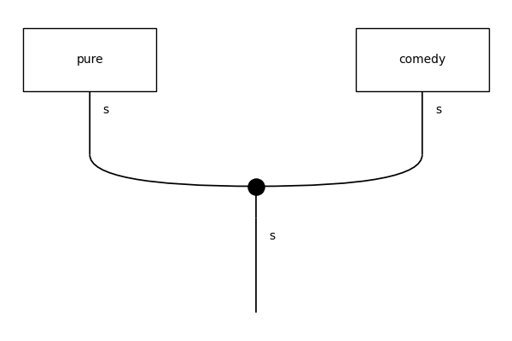
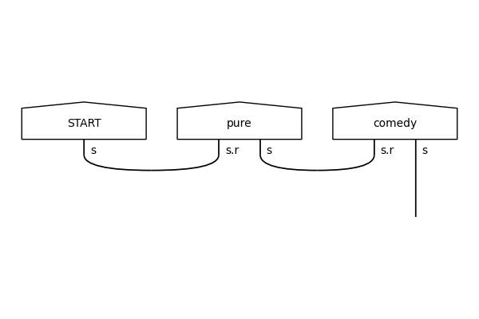
Two Readers, Two Diagrams
Both shown for the phrase "pure comedy"
Spiders reader
Cups reader
Every word → atomic type s
Frobenius spider merges all wires
Loses token order; param-cheap
Words carry pregroup type s.r ⊗ s
Cups contract adjacent adjoints
Respects token order; more qubits per box
QNLP DisCoCat | Banking University HCMC
8 / 18
Notes:
Nhóm so sánh 2 readers của lambeq. Bên trái là Spiders reader: mọi từ là atomic type s, một spider Frobenius gộp tất cả lại. Cấu trúc đơn giản, mất thứ tự token, ít tham số. Bên phải là Cups reader: mỗi từ có pregroup type s.r ⊗ s, các cup contracts các right adjoint kề nhau. Cấu trúc phức tạp hơn, tôn trọng thứ tự token, mỗi box có nhiều qubit hơn. Hai cách composition này dẫn đến hành vi rất khác nhau khi train, như sẽ thấy ở các slide sau.

Slide 9
Quantum Training Configuration
Adam + LR scheduler + gradient clipping
Optimizer | Adam
Learning rate | 0.01
Weight decay | 1e-4
Gradient clipping (max norm) | 1.0
LR scheduler | ReduceLROnPlateau (factor 0.5, patience 7)
Batch size | 32
Max epochs | 200
Early-stop patience | 20
Atomic types | qN = qS = 1 qubit
Loss | Cross-entropy (one-hot 2-class)
Simulator | PennyLane lightning.qubit (CPU)
Seeds per config | 5 independent runs
Compute budget
~12 h
for 60 quantum runs
on single 8-core CPU
Classical baselines: ~3 min
Test eval: ~5 min
Analysis: ~2 min
QNLP DisCoCat | Banking University HCMC
9 / 18
Notes:
Cấu hình training cho mọi quantum run. Adam optimizer với learning rate 0.01, weight decay 1e-4, gradient clipping max norm 1.0. Có ReduceLROnPlateau scheduler giảm lr factor 0.5 khi dev loss không cải thiện trong 7 epoch. Tối đa 200 epoch với early stopping patience 20. Atomic types đều 1 qubit theo paper Lorenz 2021. Mỗi config chạy 5 seed độc lập. Tổng compute: 12 giờ cho 60 runs trên 1 máy CPU 8 core — không cần GPU hay hardware quantum thực.

Slide 10
Classical Baselines
Three reference points on the same data
LR + TF-IDF
BiLSTM (1 layer)
LR + GloVe-50d
(unigram + bigram, C grid-searched)
(emb 32, hidden 64, dropout 0.3)
(averaged pretrained vectors)
94.25%
91.83%
84.00%
test accuracy
test accuracy
test accuracy
2,829 features
82,369 parameters
51 parameters
Sparse, lexical. Bigrams capture
negation patterns like "not good".
Sequential, dense. Learns implicit
composition through recurrence.
Dense, very small. No token order
(mean pool destroys position).
QNLP DisCoCat | Banking University HCMC
10 / 18
Notes:
Ba baseline cổ điển trên cùng dữ liệu. Logistic Regression với TF-IDF bigram đạt 94.25% — mạnh nhất, vì bigram bắt được negation pattern như 'not good' trực tiếp. BiLSTM 1 layer đạt 91.83% với 82 nghìn tham số. LR + GloVe-50d trung bình chỉ 84% nhưng cực kỳ compact với 51 tham số. Hết slide này là đầy đủ thanh đo để so quantum với.

Slide 11
Main Results: Test Accuracy
n = 400 balanced test phrases
Model | Accuracy | Std | #Params
Majority baseline | 0.5000 | — | 0
LR + TF-IDF | 0.9425 | 0.0000 | 2,829
LR + GloVe-50d | 0.8400 | 0.0000 | 51
BiLSTM 1L | 0.9183 | 0.0042 | 82,369
Q-spiders (all 6 configs) | 0.9205 | 0.0064 | 2,940
Q-cups-IQP-L₁ | 0.8715 | 0.0165 | 983
Q-cups-IQP-L₂ | 0.6280 | 0.0426 | 1,963
Q-cups-IQP-L₃ | 0.8450 | 0.0454 | 2,943
Q-cups-Sim14-L₁ | 0.9190 | 0.0124 | 7,843
Q-cups-Sim14-L₂ | 0.9185 | 0.0082 | 15,683
Q-cups-Sim14-L₃ | 0.9210 | 0.0103 | 23,523
Takeaway
Quantum-Spiders
ties BiLSTM
28×
fewer parameters
(2,940 vs 82,369)
Gap to LR + TF-IDF: only 2.2 pts
Cups + IQP at L=2: barren plateau
QNLP DisCoCat | Banking University HCMC
11 / 18
Notes:
Đây là bảng kết quả chính trên test set 400 câu. Quantum-Spiders đạt 92.05% với chỉ 2940 tham số — ngang ngửa BiLSTM 91.83% nhưng dùng ít hơn 28 lần tham số. So với LR+TF-IDF mạnh nhất 94.25%, quantum chỉ kém 2.2 điểm. Cups+Sim14 các depth đều ổn định quanh 92%, nhưng tốn nhiều tham số hơn. Đáng chú ý: Cups+IQP-L2 sụp đổ về 62.8%, gần như random — đây là barren plateau.

Slide 12
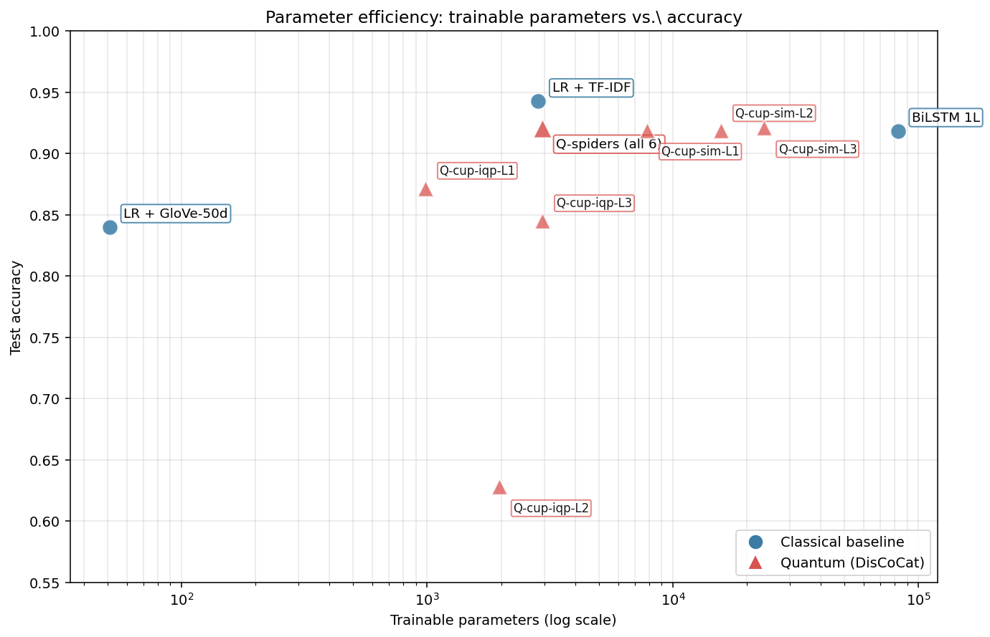
Parameter Efficiency
Where does each model sit on the size–accuracy plane?
Reading the plot
Up and to the left is good — high accuracy with fewer parameters.
Q-spiders (red triangle) and BiLSTM sit at the same height (~0.92), but Q-spiders is two orders of magnitude smaller in width.
LR + GloVe is the most extreme compactness point at 51 parameters, but accuracy is 8 points lower.
QNLP DisCoCat | Banking University HCMC
12 / 18
Notes:
Biểu đồ parameter efficiency rất quan trọng cho thesis defense. Trục hoành là số tham số log scale, trục tung là test accuracy. Càng lên trên bên trái càng tốt — accuracy cao với ít tham số. Q-spiders red triangle nằm cùng tầm với BiLSTM ở 92%, nhưng nhỏ hơn 2 bậc độ lớn về tham số. Đây là điểm mạnh chính của QNLP trong NISQ era.

Slide 13
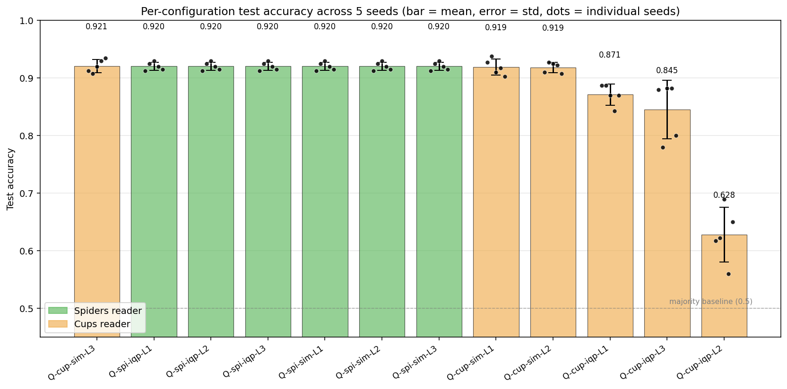
Finding 1: Spider Saturation
Why all six Spiders configurations are bit-identical
Observation
Spiders + qN = qS = 1 produces single-qubit boxes for every word
Any single-qubit ansatz has at most 3 free parameters per box
The composition of single-qubit unitaries is itself a single-qubit unitary
Consequence (verified empirically)
All 6 Spiders configurations (IQP / Sim14 × L=1,2,3) record identical 92.05% accuracy and identical 2,940 trainable parameters — no statistically significant difference across seeds.
(All Spiders bars at identical height)
QNLP DisCoCat | Banking University HCMC
13 / 18
Notes:
Finding đầu tiên: spider saturation. Khi Spiders reader kết hợp với atomic type 1 qubit, mỗi từ trở thành 1 cổng đơn qubit. Mà cổng đơn qubit chỉ có tối đa 3 tham số tự do — tích các cổng đơn qubit lại vẫn là 1 cổng đơn qubit. Hệ quả là cả 6 cấu hình spiders, dù khác ansatz hay depth, đều cho ra cùng kết quả 92.05%. Đây không phải bug code, mà là tính chất biểu diễn. Bài học: muốn ablate ansatz trên Spiders, phải tăng qubit count hoặc đổi reader.

Slide 14
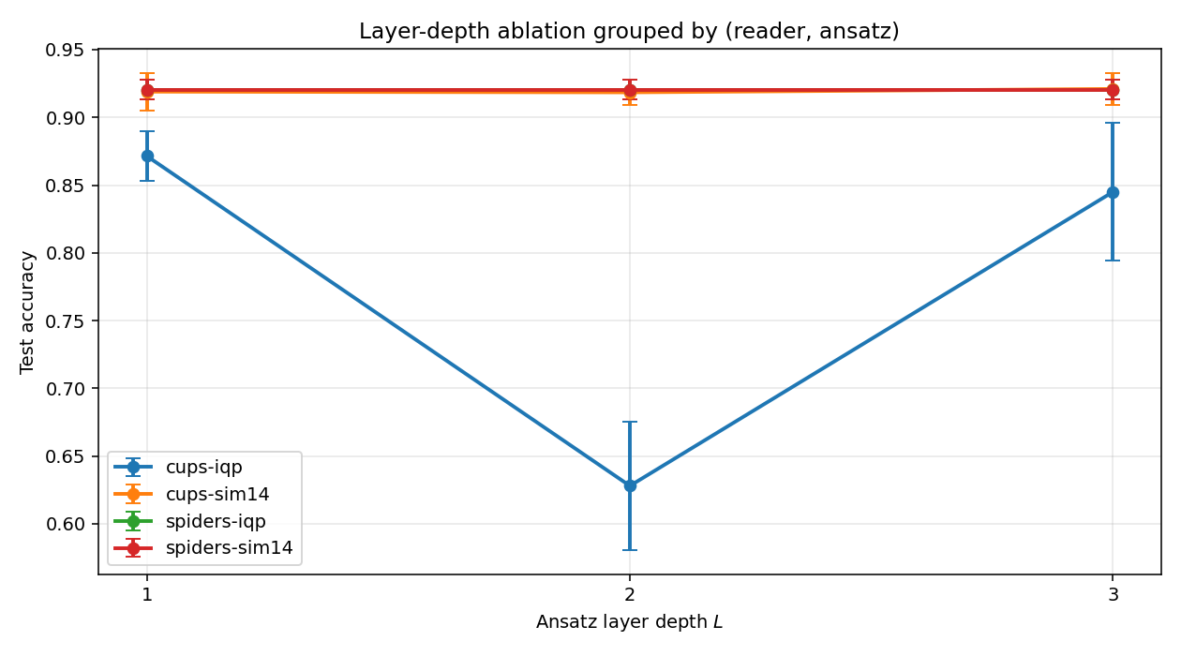
Finding 2: Cups + IQP Barren Plateau at L = 2
Even with LR-scheduling and gradient clipping
Configuration | L₁ | L₂ | L₃
Q-cups-IQP | 0.872 | 0.628 (chance) | 0.845
Q-cups-Sim14 | 0.919 | 0.918 | 0.921
Interpretation
All five seeds at IQP L₂ converge to ~0.628 with low variance (σ = 0.043)
McNemar test against L₁ and L₃: p < 10⁻¹⁵ (highly significant)
L₁ vs L₃: not significantly different (p = 0.79) — IQP recovers at deeper L
Sim14 is stable across all three depths — ansatz topology matters
QNLP DisCoCat | Banking University HCMC
14 / 18
Notes:
Finding thứ hai, mạnh hơn về mặt nghiên cứu: Cups+IQP rơi vào barren plateau ở depth 2. Cụ thể, cả 5 seed đều converge về 0.628 — chỉ hơn random 0.5 một chút — với độ lệch rất nhỏ 0.043. Đây là dấu hiệu kinh điển của barren plateau: không phải seed xui xẻo, mà là loss landscape có vùng phẳng hút mọi initialization. Đáng chú ý là L1 và L3 không khác biệt thống kê (p=0.79), nhưng L2 thì cực kỳ thấp. Sim14 thì ổn định ở mọi depth — topology của ansatz mới là yếu tố quyết định, không phải depth. Đây là một empirical confirmation cho prediction của McClean et al. 2018.

Slide 15
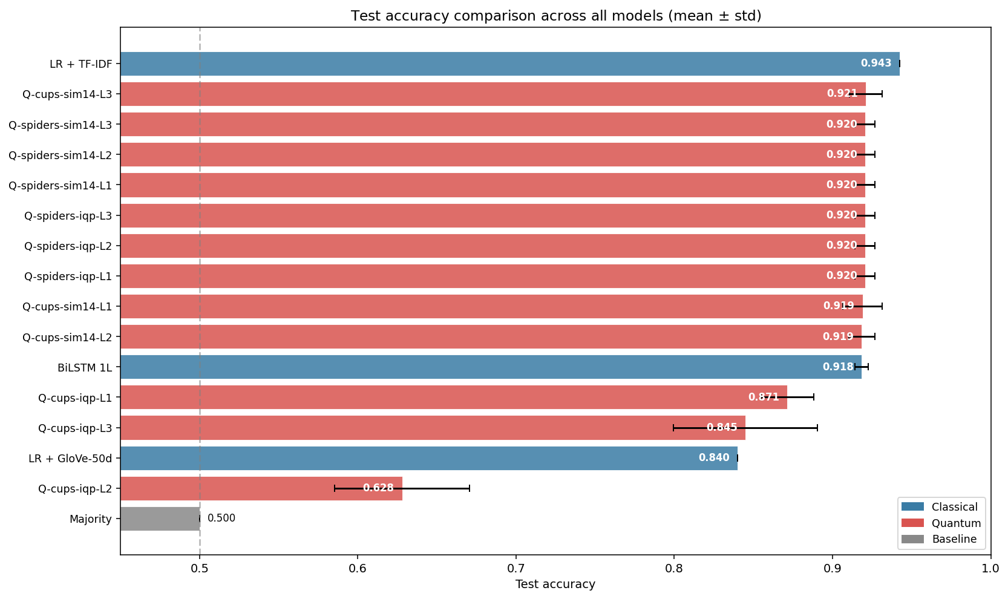
All Models Side by Side
Sixteen rows, one balanced test set
QNLP DisCoCat | Banking University HCMC
15 / 18
Notes:
Slide này tổng kết toàn bộ kết quả trong một biểu đồ. Bar chart sắp xếp model theo accuracy tăng dần. Phía trên cùng là LR+TF-IDF với 94.25%, sau đó là Q-cups-sim14-L3, rồi Q-spiders, Sim14 các depth, BiLSTM, LR+GloVe, các Cups+IQP, và cuối cùng là Cups+IQP-L2 ở 62.8%. Màu đỏ là quantum, xanh là classical, xám là baseline.

Slide 16
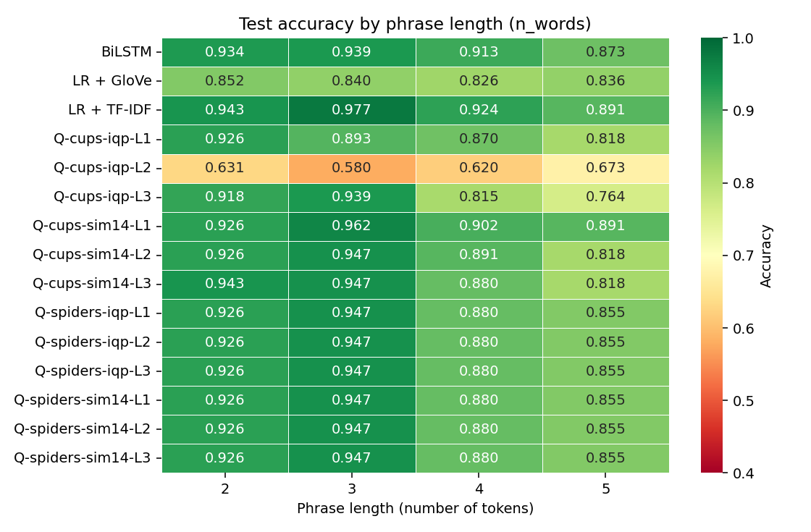
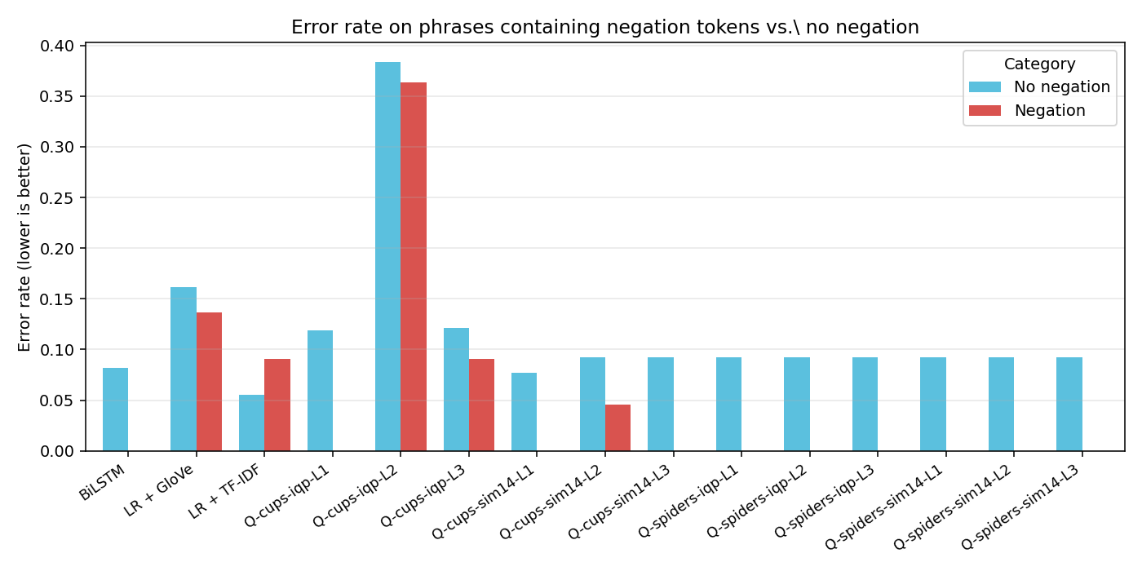
Error Analysis
Per-length and negation handling
Per-length accuracy
Negation handling
QNLP DisCoCat | Banking University HCMC
16 / 18
Notes:
Phân tích lỗi chi tiết. Bên trái là heatmap accuracy theo độ dài câu — Cups+IQP-L2 nổi bật màu đỏ là barren plateau. Bên phải là so sánh error rate trên câu có negation và không có negation. LR+TF-IDF xử lý negation tốt nhất vì có bigram features bắt 'not' + từ kế tiếp. Quantum models nằm giữa — DisCoCat có nắm bắt được một phần ngữ cảnh negation nhưng không bằng bigram explicit.

Slide 17
Limitations & Honest Caveats
What this study does not show
⏱
Phrase length ≤ 5
Longer texts need either a faster simulator or real NISQ hardware.
📚
Vocabulary capped at 1,000
Phrases with rarer tokens are filtered out; corpus is skewed toward frequent words.
🎯
Noiseless simulator only
All experiments use lightning.qubit. Transfer to real noisy hardware is an open question.
📐
1 qubit per atomic type
This is what causes Spiders to saturate. Wider atomic types would change the picture.
🌐
No BobcatParser
lambeq's CCG model URL went offline. We could not test the most informative reader.
QNLP DisCoCat | Banking University HCMC
17 / 18
Notes:
Nhóm muốn thẳng thắn về limitations. Một là câu chỉ tối đa 5 từ. Hai là vocab capped ở 1000 từ — câu chứa từ hiếm bị filter. Ba là simulator noiseless, chưa test trên hardware có nhiễu thật. Bốn là atomic type 1 qubit — chính là nguyên nhân Spiders saturate. Năm là không dùng được BobcatParser — URL của model bị hỏng sau merger Quantinuum, đây là một vấn đề reproducibility crisis trong QNLP.

Slide 18
Conclusion & Future Work
Key takeaways
Future directions
Quantum DisCoCat ties BiLSTM with 28× fewer parameters
Reader choice matters more than depth or ansatz family
Barren plateaus are real and survive standard mitigations
Two-stage sampling is essential for QNLP — symbol-table integrity is non-negotiable
Higher-dim atomic types (qN = qS = 2) to unsaturate Spiders
Alternative CCG parsers (DepCCG, custom trained)
Real NISQ hardware (IBM, IonQ, Quantinuum H1)
Multi-class sentiment (SST-5)
Vietnamese short-phrase QNLP for cross-lingual study
Thank you — Questions?
Notes:
Slide cuối tổng kết. Các điểm chính: một, quantum DisCoCat ngang ngửa BiLSTM với 28 lần ít tham số hơn. Hai, reader matters hơn depth hay ansatz family. Ba, barren plateau là vấn đề thật, sống sót qua scheduling và clipping. Bốn, two-stage sampling là essential cho QNLP. Hướng phát triển tiếp: tăng atomic type dim, thử CCG parser khác, test trên hardware NISQ thật, mở rộng sang multi-class và tiếng Việt. Em xin cảm ơn Quý Thầy Cô đã lắng nghe. Nhóm sẵn sàng nhận câu hỏi.

